Slide 1

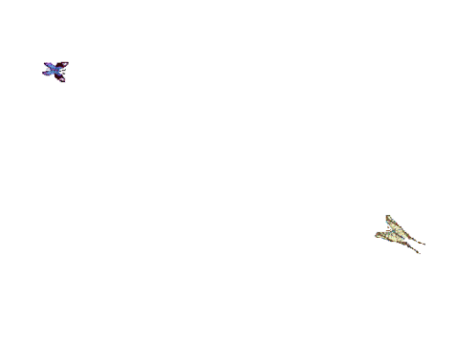


TRƯỜNG TIỂU HỌC GIA THỤY
HƯỚNG DẪN HỌC TIN HỌC
Lớp: 3

Slide 2

KIỂM TRA BÀI CŨ
Câu 1: Để thực hiện thao tác xóa chi tiết tranh vẽ, em chọn công cụ nào sau đây?
A.
B.
C.
Sai rồi!
Hoan hô!

Slide 3

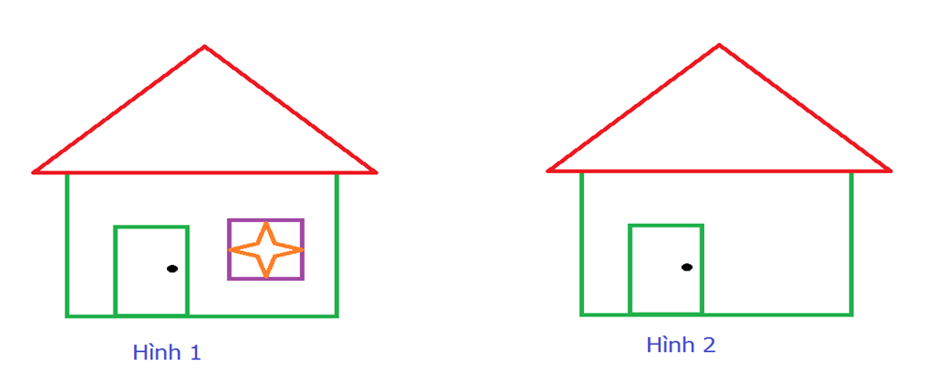
KIỂM TRA BÀI CŨ
Câu 2: Em hãy thực hiện xóa chi tiết cửa sổ trong tranh vẽ ở hình 1 để được hình như hình 2

Slide 4

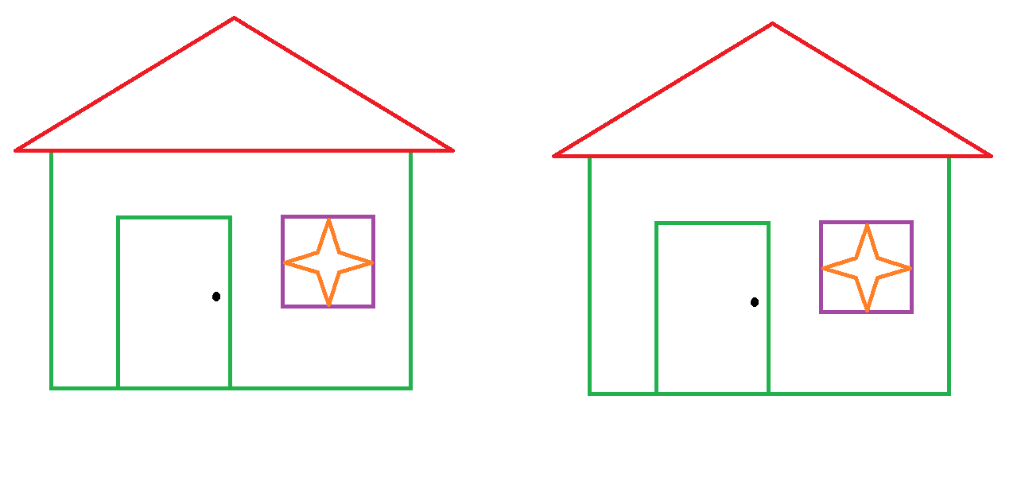
Em hãy quan sát hình và nhận xét các hình sau?
Hình a
Hình b

Slide 5
Thứ hai, ngày 22 tháng 11 năm 2021
BÀI 5. SAO CHÉP, DI CHUYỂN CHI TIẾT TRANH VẼ (T1)
MỤC TIÊU BÀI HỌC:
Biết cách sao chép, thay đổi kích thước của chi tiết đã vẽ trên bức tranh;
Biết cách di chuyển chi tiết đã vẽ đến vị trí mới.

Slide 6

BÀI 5. SAO CHÉP, DI CHUYỂN CHI TIẾT TRANH VẼ (T1)
A. HOẠT ĐỘNG CƠ BẢN
1. Sao chép chi tiết tranh vẽ
a. Vẽ một chiếc thuyền theo mẫu
THẢO LUẬN
Em sử dụng những công cụ nào để vẽ chiếc thuyền?

Slide 7
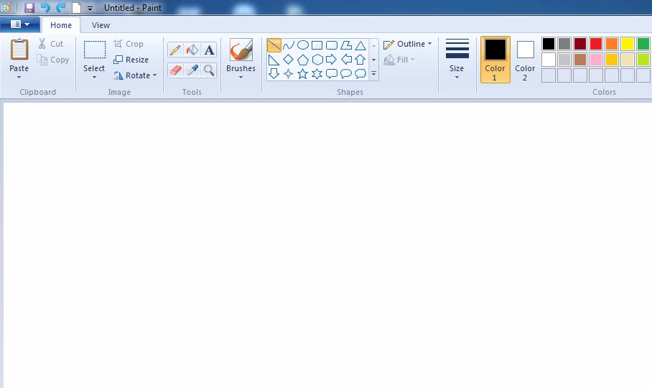
BÀI 5. SAO CHÉP, DI CHUYỂN CHI TIẾT TRANH VẼ (T1)
Hướng dẫn cách vẽ

Slide 8
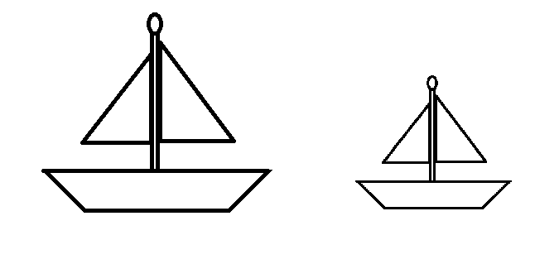
BÀI 5. SAO CHÉP, DI CHUYỂN CHI TIẾT TRANH VẼ (T1)
1. Sao chép chi tiết tranh vẽ
b. Sao chép hình để được chiếc thuyền mới bên cạnh chiếc thuyền đã vẽ, nhưng kích thước nhỏ hơn.

Slide 9
BÀI 5. SAO CHÉP, DI CHUYỂN CHI TIẾT TRANH VẼ (T1)
1. Sao chép chi tiết tranh vẽ
b. Sao chép hình
???
Đọc SGK và hãy nêu các bước sao chép hình?

Slide 10

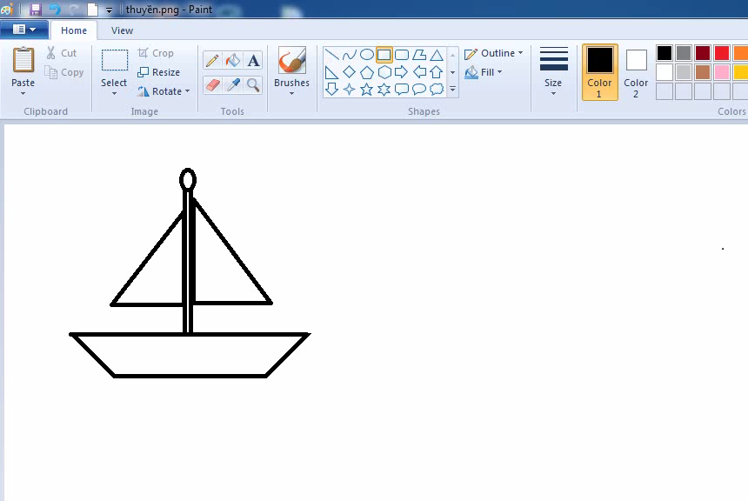
BÀI 5. SAO CHÉP, DI CHUYỂN CHI TIẾT TRANH VẼ (T1)
1. Sao chép chi tiết tranh vẽ
Các bước thực hiện:
B1: Chọn toàn bộ hình chiếc thuyền vừa vẽ bằng công cụ

Slide 11
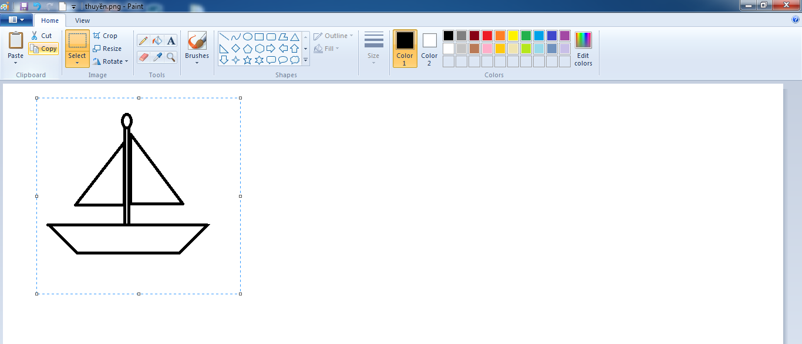
BÀI 5. SAO CHÉP, DI CHUYỂN CHI TIẾT TRANH VẼ (T1)
1. Sao chép chi tiết tranh vẽ
Các bước thực hiện:
B2: Chọn Copy để sao chép

Slide 12

BÀI 5. SAO CHÉP, DI CHUYỂN CHI TIẾT TRANH VẼ (T1)
1. Sao chép chi tiết tranh vẽ
Các bước thực hiện:
B3: Chọn Paste để dán hình vào trang vẽ

Slide 13

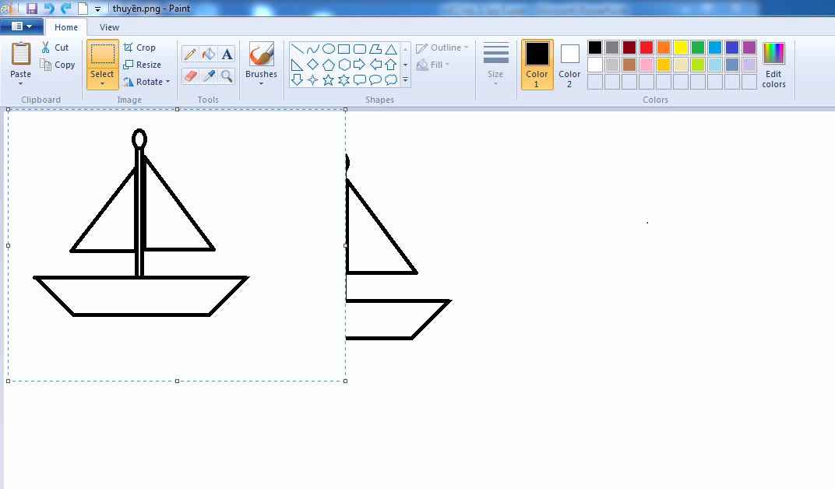
BÀI 5. SAO CHÉP, DI CHUYỂN CHI TIẾT TRANH VẼ (T1)
1. Sao chép chi tiết tranh vẽ
B4: Di chuyển chi tiết tranh vẽ
- Đưa con trỏ chuột vào vị trí bất kỳ trong phần nét đứt bao quanh chi tiết tranh. Con trỏ chuột chuyển thành hình
- Kéo thả chuột để di chuyển hình tới vị trí mới.

Slide 14
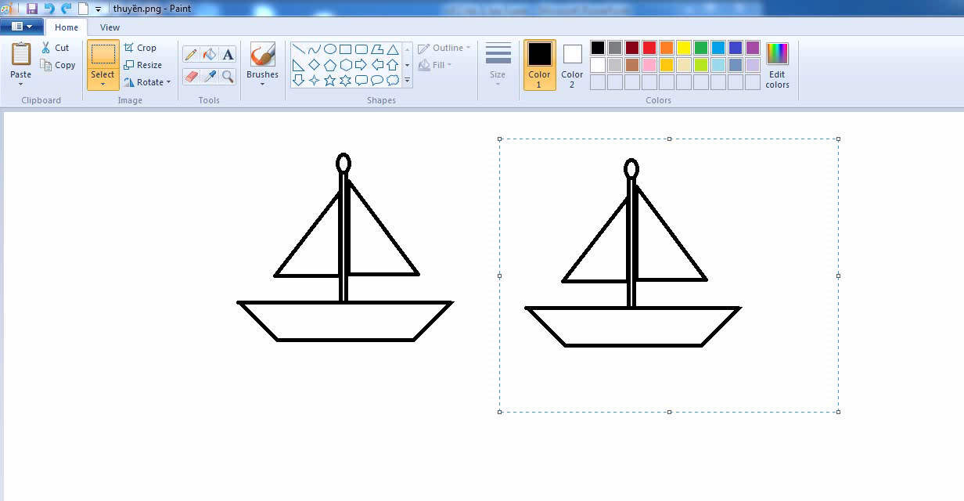
BÀI 5. SAO CHÉP, DI CHUYỂN CHI TIẾT TRANH VẼ (T1)
1. Sao chép chi tiết tranh vẽ
B5: Thay đổi kích thước chi tiết tranh
- Đưa con trỏ chuột vào hình vuông bất kỳ ở các góc bao quanh hình, con trỏ chuyển thành
- Kéo thả chuột để thay đổi kích thước chi tiết tranh vẽ.

Slide 15
BÀI 5. SAO CHÉP, DI CHUYỂN CHI TIẾT TRANH VẼ (T1)
1. Sao chép chi tiết tranh vẽ
Lưu ý:
Chọn Transparent Selection trong Select để hình mới dán không che khuất hình cũ.

Slide 16

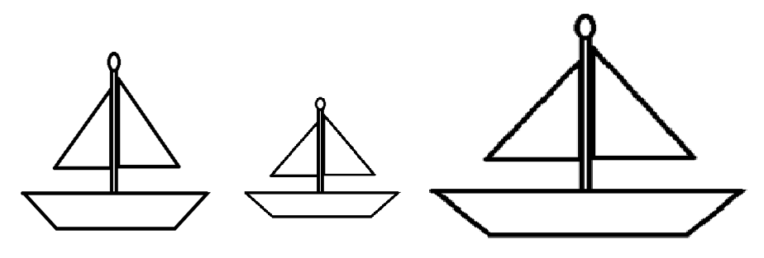
BÀI 5. SAO CHÉP, DI CHUYỂN CHI TIẾT TRANH VẼ (T1)
2. Thực hành:
Em hãy sao chép chiếc thuyền em đã vẽ thành 3 chiếc thuyền và điều chỉnh kích thước khác nhau.

Slide 17


Củng cố
Câu 1: Để sao chép chi tiết tranh vẽ đã chọn, em nháy chọn?
a) Copy
b) Paste
c) Cut
d) Cả A, B và C đúng

Slide 18
Củng cố
Câu 2: Để dán hình vào trang vẽ em nháy chọn?
a) Copy
b) Paste
c) Cut
d) Cả A, B và C đúng

Slide 19

Củng cố
Câu 3: Khi sao chép để hình ở trên không che khuất hình ở dưới, em thực hiện thao tác chọn rồi chọn?
a)
b)
c)
d)

Slide 20
DẶN DÒ
Về nhà xem lại bài học
 Học bài theo video hướng dẫn (tiết 2)
 Hoàn thành bài tập cô giao và nộp bài đúng thời gian qui định.

Slide 21




The end!
Chúc các em chăm ngoan, học giỏi!

